Slide 1
조명
박 정욱

Slide 2
배울 내용(Contents)
다중 LED를 사용한 회로 작성 및 코딩을 설계.
스스로 LED 회로 구성이 가능하다.
본인의 목적에 맞는 프로그램 소스 작성이 가능하다.
Switch의 개요와 원리.
LED와 Switch 기타 부품들을 사용한 모형 신호등 제작 – 복습
소스 코드를 사용한 LED(조명) 제어
이론 내용 및 프로젝트 내용 이해

Slide 3
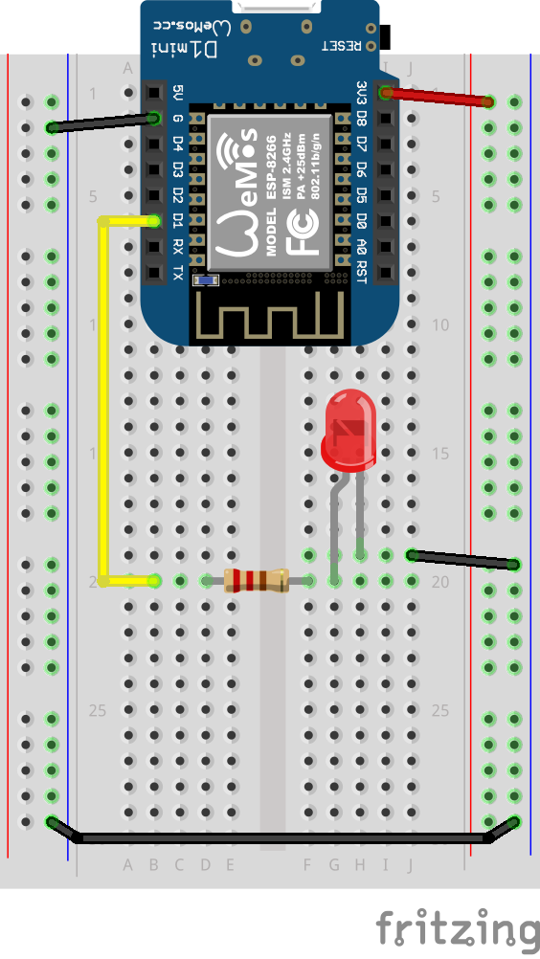
LED 기초 복습 – 단일 LED 테스트
단일 LED (=1개의 LED를 사용한 실험) 복습
키트 내부의 테스트 LED를 사용.
긴 다리(+)에 저항과 VCC를 연결 하고, 짧은 다리(-)에 GND를 연결.
VCC = 3.3V
Digital Pin = D1
GND = Ground(접지)
이전 테스트와 다르게 프로그래밍 코드를 작성하여 D1 핀에 데이터를 전달 할 때만 LED가 켜지도록 만들기.
Notes:
(Lab01)

Slide 4
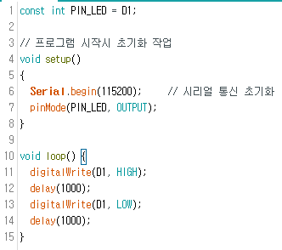
LED 기초 복습 – 단일 LED 테스트
Source
Notes:
(Lab01)

Slide 5
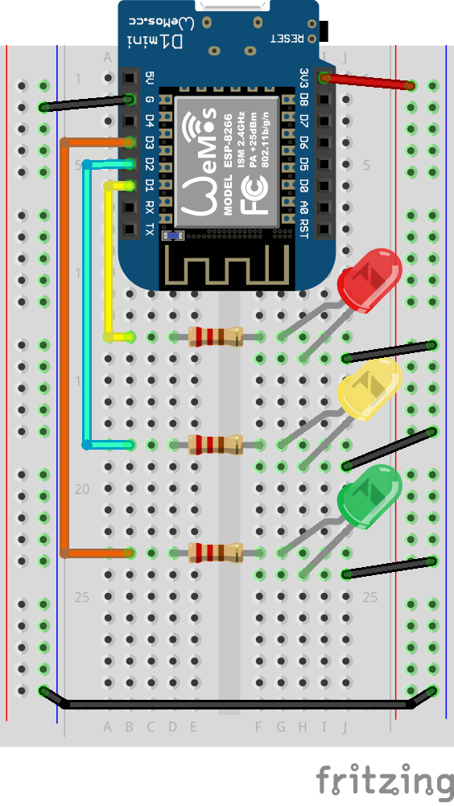
LED 기초 복습 – 다중 LED 테스트
회로 구성
GND에 각각 LED의 짧은 다리(-)를 연결
각각의 Digital Pin에 각각의 LED의 긴 다리(+)를 연결(이 때 빨간색 LED에는 220옴의 저항을 달아준다.)
단일 LED 테스트에서 한 과정과 마찬가지로 이번에는 프로그래밍을 통한 코딩을 활용하여 LED를 각각 제어 할 수 있도록 한다.
Notes:
(Lab02)

Slide 6
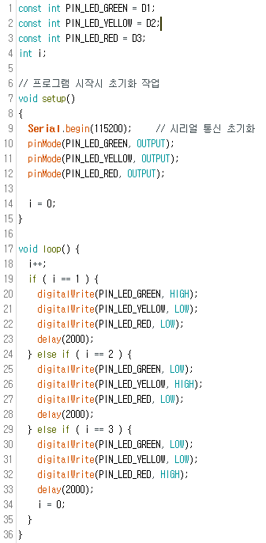
LED 기초 복습 – 다중 LED 테스트
Source

Slide 7
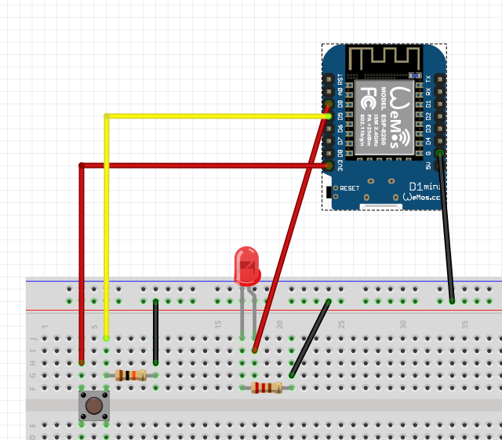
Switch 기초 복습 – 단일 스위치 테스트
회로 구성(잘 보이도록)
우선 Button을 1개 연결하여 LED의 제어가 가능하도록 구성 해 본다.

Slide 8
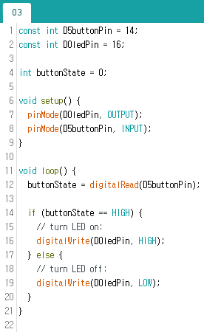
Switch 기초 복습 – 단일 스위치 테스트
Source

Slide 9
모형 신호등 제작 + 심화 (복습)
기본에 더해서 긴급 구조 버튼 및 일시 정지 버튼 만들기 - 심화
신호등 제어에 반드시 필요한 긴급 구조 버튼 : 버튼 클릭 시, 신호등이 적색으로 켜지며, 버튼을 떼기 전까지 적색 신호를 유지
일시 정지 버튼 : 신호등의 현재 순서에 상관 없이 신호등을 초기화 하고, 현재 신호에서 변경되지 않도록 멈추었다가 다시 시작하는 기능
LED를 한 개 더 추가하여, 보행자 신호 제작 : 보행자 신호는 기존 신호등이 적색 상태 일 때 녹색(OK)를 유지하며, 이후 적색으로 유지된다.

Slide 10
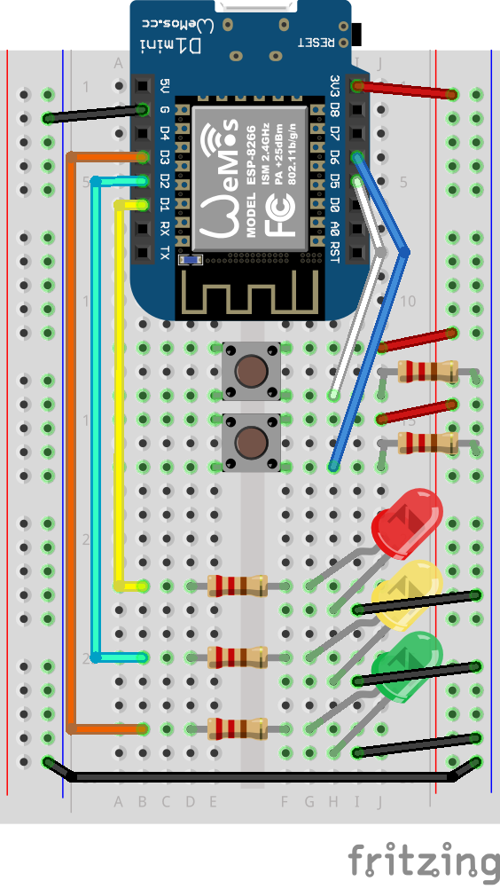
모형 신호등 제작 + 심화
회로 구성(Schematic)
3개의 LED(각각 빨강, 초록, 노랑)에 D1, D2, D3와 VCC를 연결
2개의 버튼에 D5, D6과 VCC, GND를 연결
1개의 보행자 LED(추가)를 D0와 VCC에 연결

Slide 11
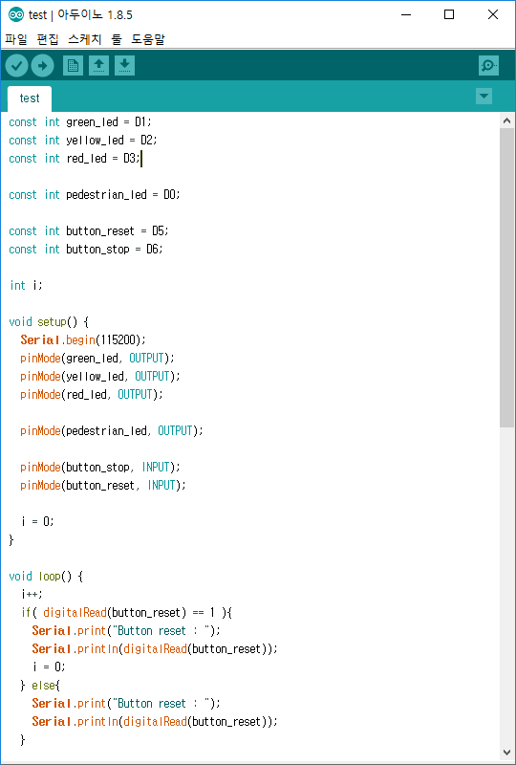
모형 신호등 제작 + 심화
Code(소스 구성)

Slide 12
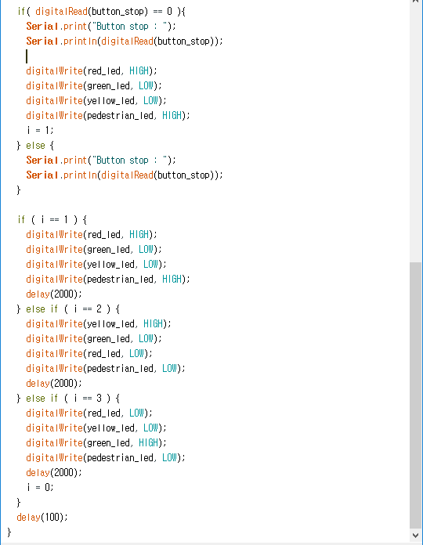
모형 신호등 제작 + 심화
Code(소스 구성) (이어서)

Slide 13
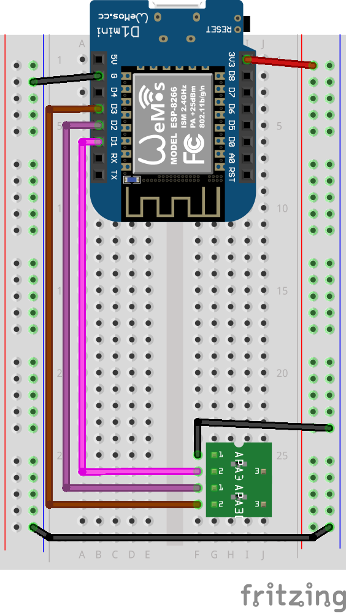
LED Array를 사용한 기초 실습
회로도
키트에 있는 LED Array(3색 LED)를 사용하여 제작
첫번째 핀에 GND, 각각 나머지에 D1, D2, D3를 연결

Slide 14
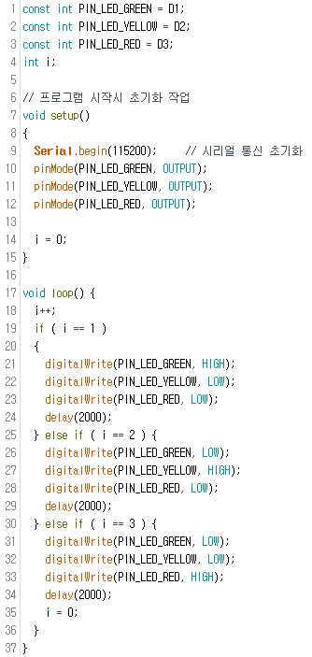
LED Array를 사용한 기초 실습
Source

Slide 15
반복문을 사용한 조명 제어
회로도
키트에 있는 LED Array(3색 LED)를 사용하여 제작
첫번째 핀에 GND, 각각 나머지에 D1, D2, D3를 연결
프로그램을 작성하여 LED가 각각 3번, 3번, 3번씩 반복하여 깜빡이도록 제작
for문 사용

Slide 16
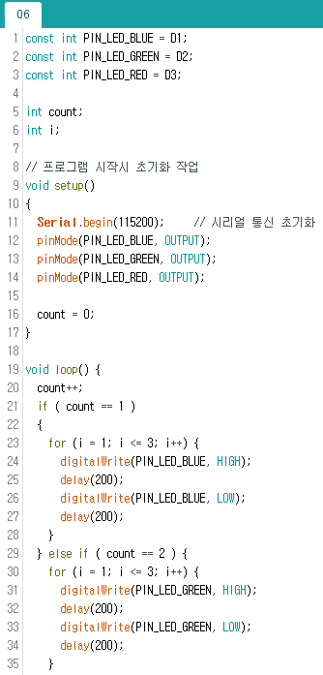
반복문을 사용한 조명 제어
Source

Slide 17
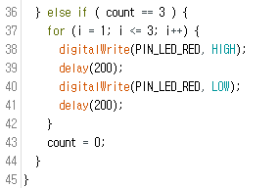
반복문을 사용한 조명 제어
Source

Slide 18
시리얼 입출력을 사용한 조명 제어
회로 구성
키트에 있는 LED Array(3색 LED)를 사용하여 제작
첫번째 핀에 GND, 각각 나머지에 D1, D2, D3를 연결
시리얼 모니터에 1, 2, 3을 각각 입력하면 각기 다른 조명이 동작하도록 구성.

Slide 19
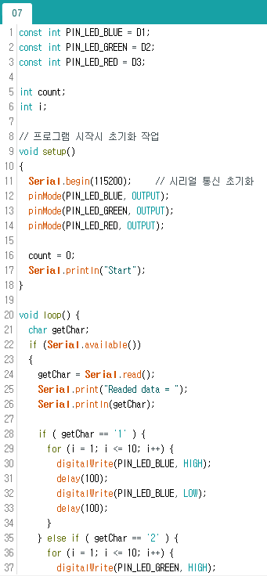
시리얼 입출력을 사용한 조명 제어
Source

Slide 20
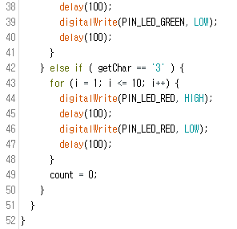
시리얼 입출력을 사용한 조명 제어
Source

Slide 21
반복문을 사용한 조명 제어 - 응용
물리적 버튼이나 프로그래밍 수정을 통하여 조명(LED)의 행동을 제어 해 본다.
Ex> 버튼을 클릭하면 다음 LED만 동작하도록 제어
반복문의 횟수를 제어하여 조명의 깜빡임 횟수를 조정 해 본다.
시리얼 모니터를 사용하여 특정 값이 나왔을 때 조명이 동작하도록 제어

Slide 22
QnA

Slide 23
오늘 배운 내용
LED가 무엇인지 이해한다.
GND와 VCC의 차이를 알고 설명 할 수 있다.
한 개의 LED 및 다중 LED의 처리를 할 수 있다.
LED들을 사용하여 가상의 신호등을 제작 할 수 있다.
조건과 반복문을 사용한 코드 응용
이론 내용 복습 및 프로젝트 내용 이해.

